Slide 1
딥 러닝(Deep Learning)
Tensorflow로 시작하는
Bohyun Um

Slide 2
함께 나눌 주제: 딥 러닝!!
https://www.youtube.com/watch?v=-tmypCjhfkE

Slide 3



함께 나눌 주제: 딥 러닝!!
머리 아픈 수학공식?
어려운 이론 설명?
복잡한 알고리즘?
For Beginners
For Big Picture

Slide 4
Focus on
Broad Deep
>
+ 경험자를 위한 소소한 팁
+ Deeper를 위한 학습 가이드

Slide 5
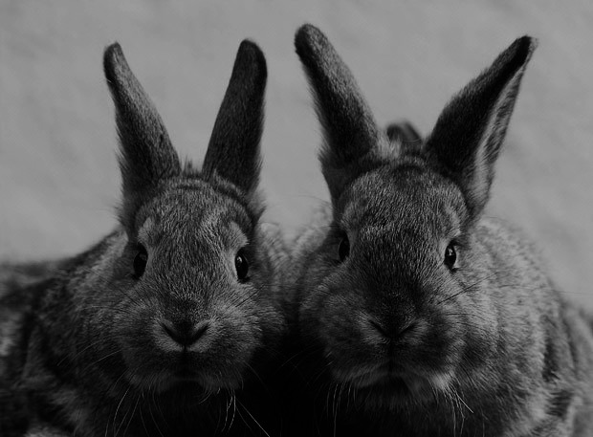
Goal
Deep
Learning
이해
Learning
by
Doing
(Tensorflow)
Notes:
AI, ML 관심은 있지만 진입장벽이 너무 높지 않을까?
→ 깊이있게 배우고 전문가가 되려면 어렵지만 그건 다른 기술도 마찬가지
혼자서는 공부가 힘들 수도 있겠다.
여러명이 모여서 의논하다 보면 뭔가 더 도움이 될것 같다.

Slide 6

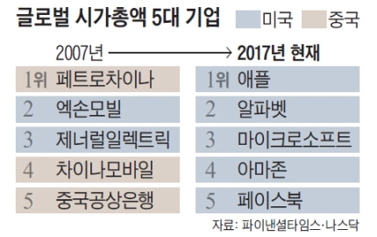
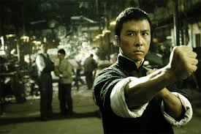
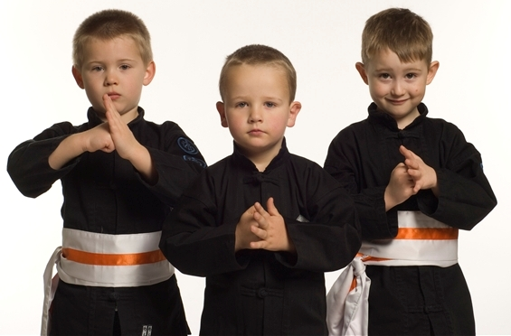
오늘 강의를 수료하시면?
Notes:
- 글로벌 시가총액 5위 업체들이 어떻게 서비스를 개선하고 있는지 이해할 수 있음 - 딥러닝의 공부를 본격적으로 시작할 수 있는 기초 체력 보유
외계어 같이 보이던 딥러닝 전문가의 Technical Article을 어느정도 이해할 수 있음
2019년 현재 (아마존, 마이크로소프트, 애플, 구글, 버크셔 해서웨이 (워렌 버핏 회사)

Slide 7
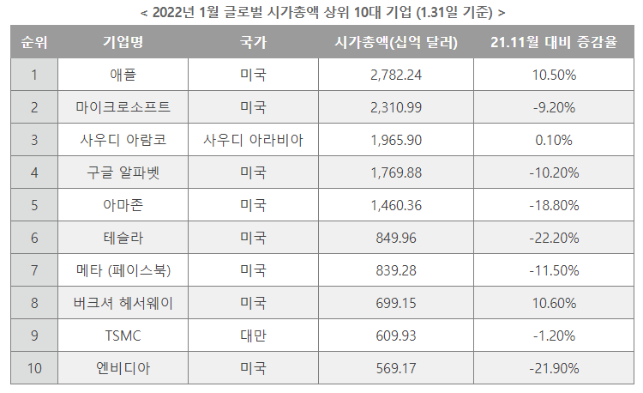
오늘 강의를 수료하시면?
Notes:
번외
사우디 아람코, TSMC 를 제외 모두 미국회사
사우디 아람코(에너지), TSMC(시스템반도치) : 4차 산업혁명 회사

Slide 8

교육 순서
딥러닝 / 프레임워크 소개
Tensorflow 소개
딥러닝의 기본: 인공신경망(ANN)
기초를
탄탄하게
신경망 완성 / 디버깅을 위한 TensorBoard
딥러닝 팁 & 테크닉
이미지에 강한 CNN(Convolutional Neural Network)
음성인식/챗봇(NLP)에 유용한 RNN(Recurrent Neural Network)
딥러닝
응용
최신 알고리즘 소개 / Warp-up

Slide 9
교육 순서
딥러닝 / 프레임워크 소개
Tensorflow 소개
딥러닝의 기본: 인공신경망(ANN)
신경망 완성 / 디버깅을 위한 TensorBoard
딥러닝 팁 & 테크닉
이미지에 강한 CNN(Convolutional Neural Network)
음성인식/챗봇(NLP)에 유용한 RNN(Recurrent Neural Network)
최신 알고리즘 소개 / Warp-up

Slide 10
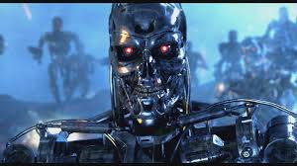

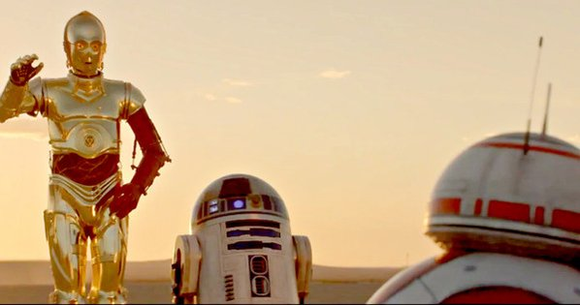

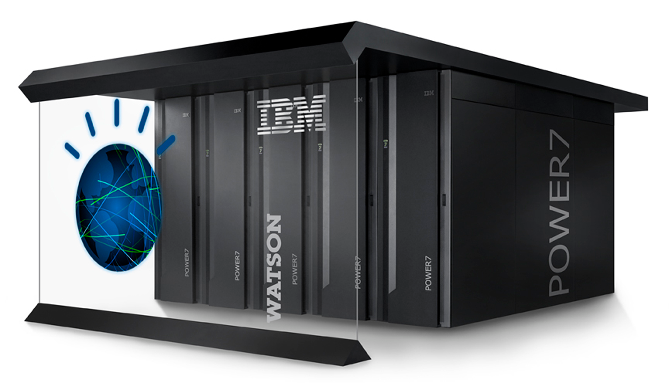
인공지능(A.I.)이 뭔가요?
딥러닝 / 프레임워크 소개
Strong AI
ASI
(Artificial Super intelligence)
AGI
(Artificial General Intelligence)
ANI
(Artificial Narrow Intelligence)
Weak AI
Notes:
ANI
약한 인공지능이라고도 하며, 한 가지 영역에 특화된 인공지능을 말함
AGI
강한 인공지능이라고도 하며, 인간 수준의 인공지능을 말함
AGI는 경험을 통해 학습하고, 추상적으로 생각할 수 있으며, 논리적으로 추론할 수 있고, 장기적으로 계획할 수 있음
ASI
모든 영역에서 인간보다 훨씬 뛰어난 지적 능력을 가진 인공지능을 말함

Slide 11
인공지능의 구분: 인공지능, 머신러닝, 딥러닝?
딥러닝 / 프레임워크 소개
인공지능: 판단 능력을 가진 알고리즘
현대적 의미의
인공지능
머신러닝(ML): 자체 학습 능력을 가진 알고리즘
규칙 기반
(if then)
통계/수학
기반
인공신경망(ANN)
: 인간의 뇌 구조를 모방
전문가시스템
Random Forest
= 딥러닝(DL)
XGBoost
SVM…
※ DL은 ML의 한 종류이지만, 실무에서는
서로 다른 분야로 취급되는 경우가 많습니다

Slide 12
머신러닝/딥러닝의 정의
딥러닝 / 프레임워크 소개
Machine Learning(머신 러닝)
데이터를 통해 인간과 같이 학습하여
새로운 대상을 ‘식별’ 또는 ‘예측’ 하는 알고리즘의 집합체
Deep Learning (딥 러닝)
머신러닝의 한 분야인 인공신경망(ANN)의 확장 알고리즘.
빅데이터와 고성능 컴퓨팅(HPC) 기반으로 머신러닝 성능 한계 극복

Slide 13
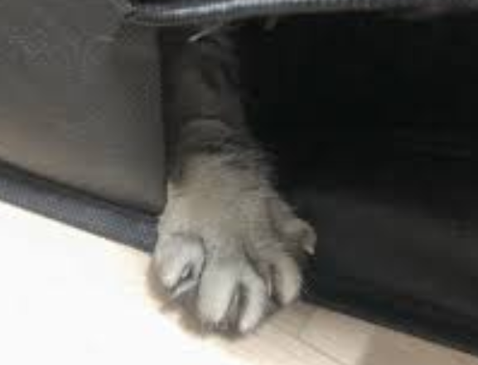

머신러닝/딥러닝의 정의
딥러닝 / 프레임워크 소개

Slide 14
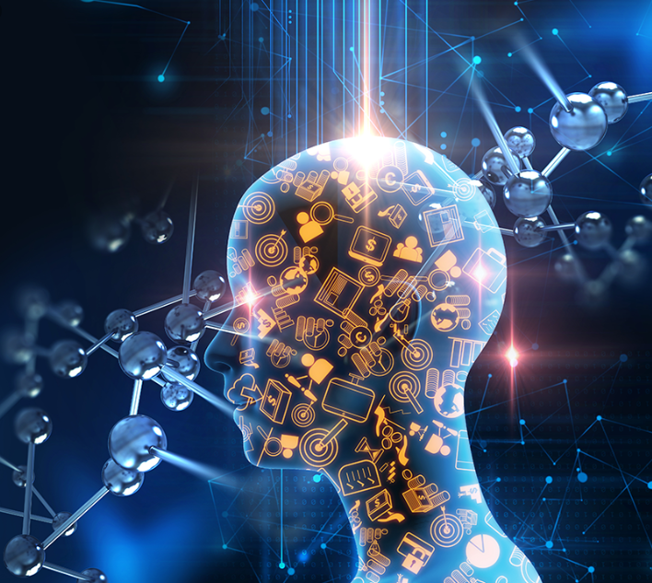
머신러닝/딥러닝의 정의
딥러닝 / 프레임워크 소개
Abstraction

Slide 15
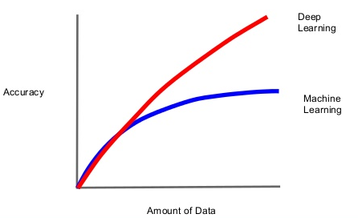
머신러닝 vs. 딥러닝
딥러닝 / 프레임워크 소개
DL은 학습데이터가 많으면
많을 수록 예측 정확도 향상
ML은 학습데이터가 적은 상황에서
DL보다 성능 나을 수 있음

Slide 16
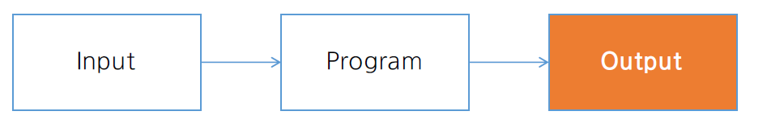

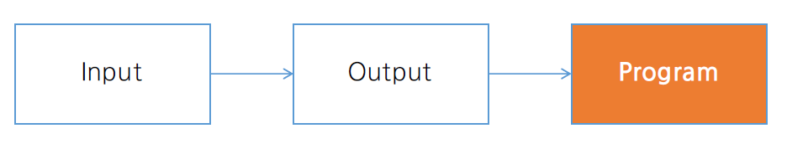
학습(Training) 방법
딥러닝 / 프레임워크 소개
SW 프로그래밍 방법
머신러닝/딥러닝 접근법
Feature
Label
Model
Training Set
학습(Training)

Slide 17
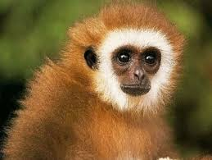
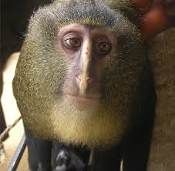
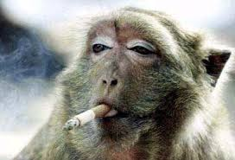
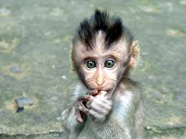
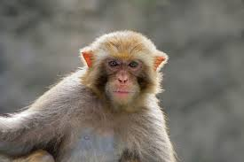
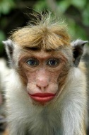
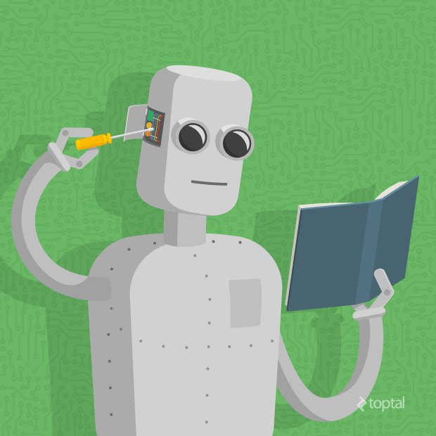
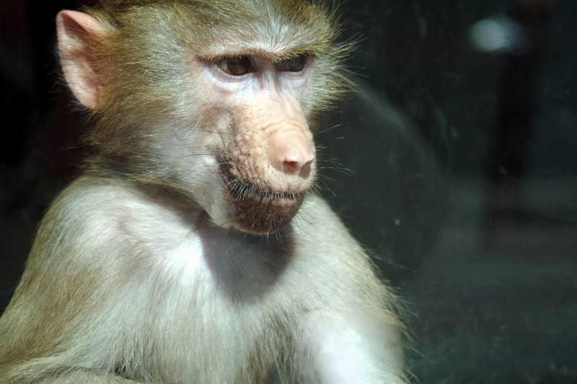
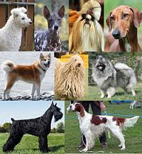

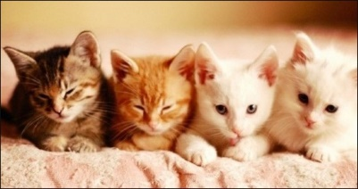
Machine의 학습(Training) 절차
딥러닝 / 프레임워크 소개
Feature: 원숭이 사진
② 학습(Training)
= Model의 파라미터 업데이트
Feature: 개 사진
Label: 원숭이
① Feeding
③ 추론
Training Set
(Feature + Label)
Prediction
Model
= 수식
Input
Output
Label: 개
Feature: 고양이 사진
원숭이: 86%
개: 12%
고양이: 15%
Label: 고양이

Slide 18
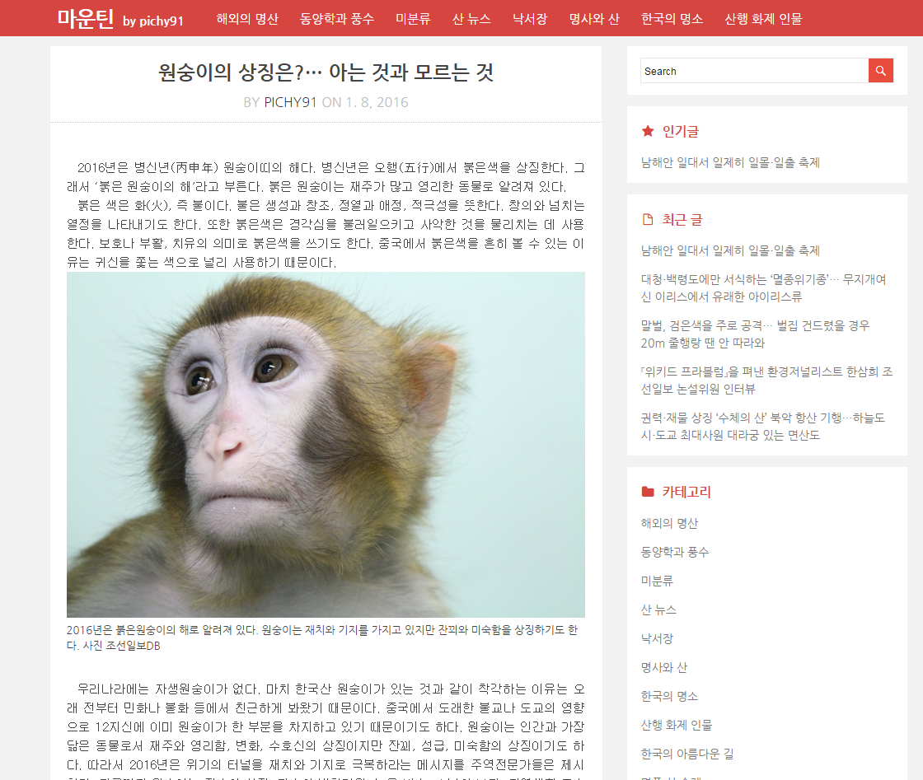
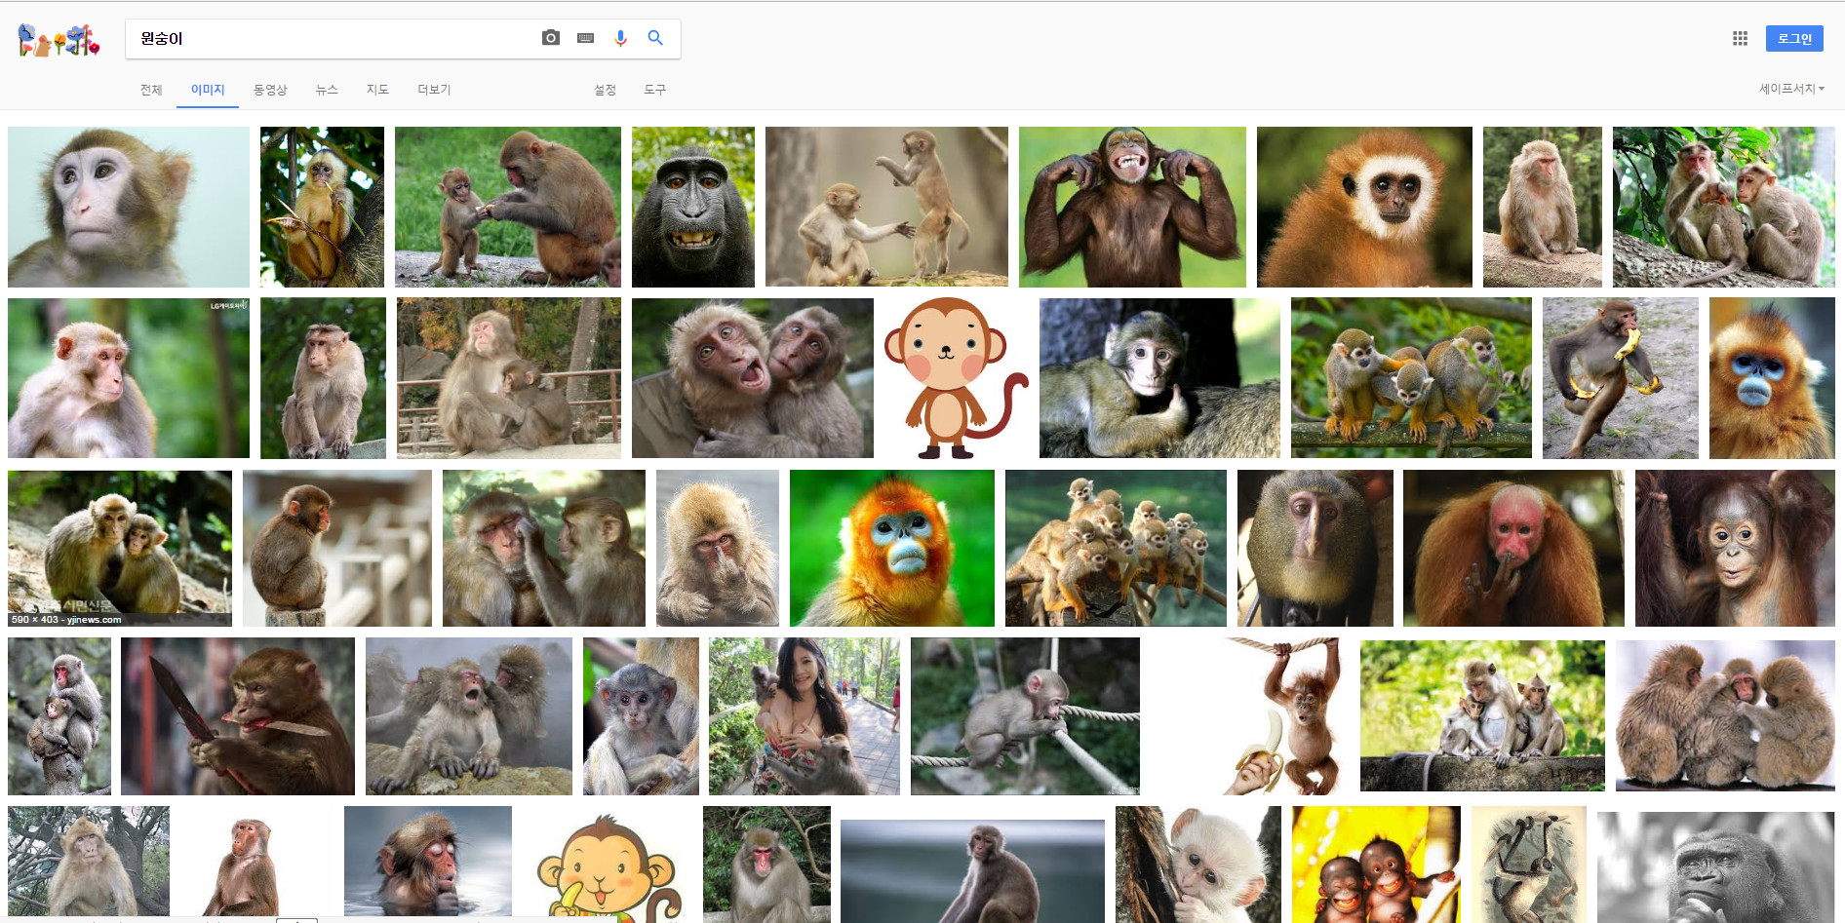
구글의 이미지 검색(예)
딥러닝 / 프레임워크 소개

Slide 19
오늘날 딥러닝의 기술 수준
딥러닝 / 프레임워크 소개
94.1%
96.4%
Human
Human 94,9%
AI
AI
2004
2016
2010
2015
음성인식 정확도
영상인식 정확도
Softbank A.I. Report, 2016

Slide 20
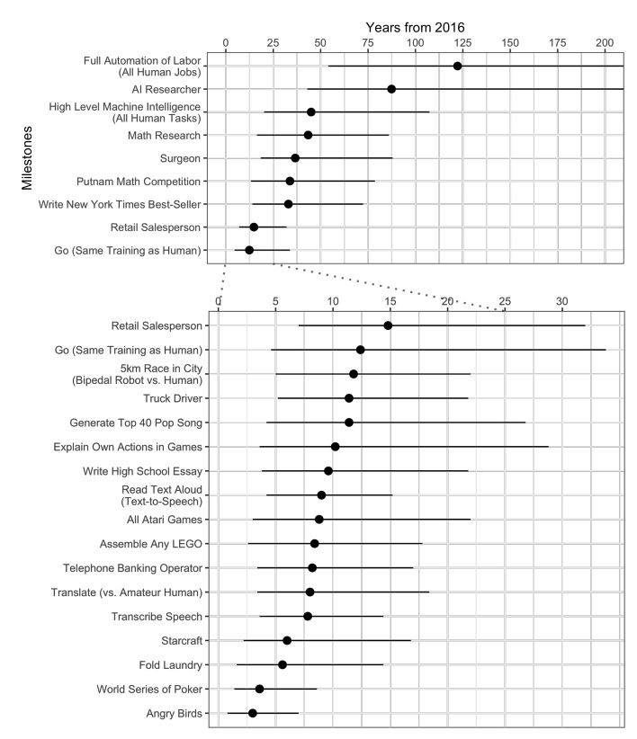
인간을 열심히 따라오고 있는 A.I.
딥러닝 / 프레임워크 소개
“When Will AI Exceed Human Performance?
(AI가 언제 인간의 능력을 넘어설까?)
Evidence from AI Experts”
(AI 전문가에게 물어봄)
2015년 NIPS/ICML 컨퍼런스에서
딥러닝 석학 352명 대상으로 Survey
https://arxiv.org/abs/1705.08807v1
Notes:
ICML(International Conference on Machine Learning)
NIPS(Neural Information Processing Systems)

Slide 21
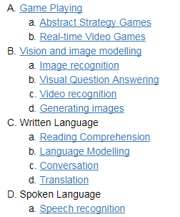
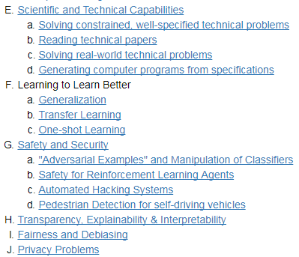
분야별 알고리즘 최고수준
https://www.eff.org/files/AI-progress-metrics.html#Generalisation-and-Transfer-Learning

Slide 22
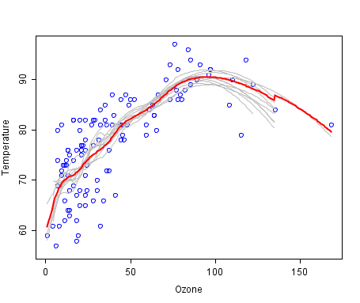
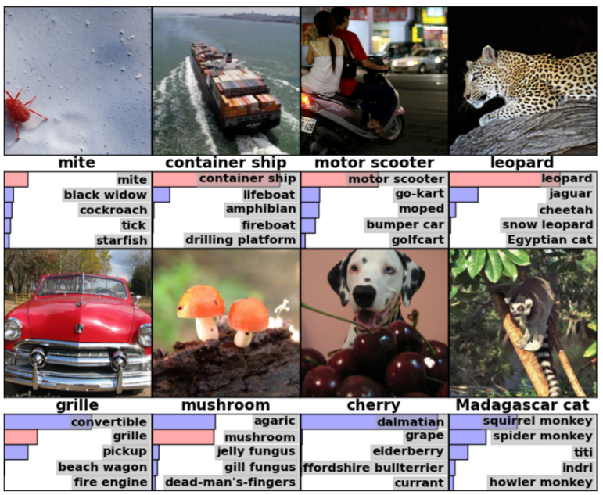
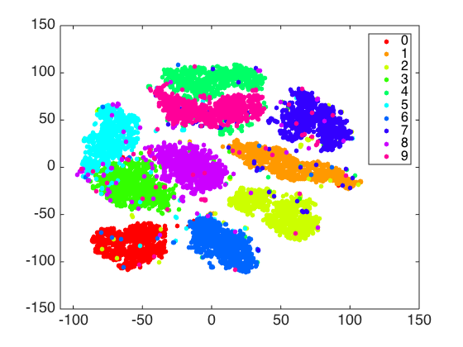
머신러닝/딥러닝으로 할 수 있는 일
딥러닝 / 프레임워크 소개
Regression (회귀 )
Classification (분류)
Clustering (구분)
- 연속적인 상관관계에서 새로운 y값 추론
- 주가예측, 날씨예보, 주택가격 예측 등에 응용
- 불연속적인 상관관계에서 새로운 대상을 분류
- Binomial(1/0) / Multinomial(다중)로 구분
- 유사한 성질의 데이터끼리 그룹핑
- 이상탐지, 추천시스템 등에 응용
- 딥러닝의 전처리, 차원축소 등에
주로 많이 사용
Notes:
Regression과 Classifiation은 추론, Classification은 현황파악 목적

Slide 23
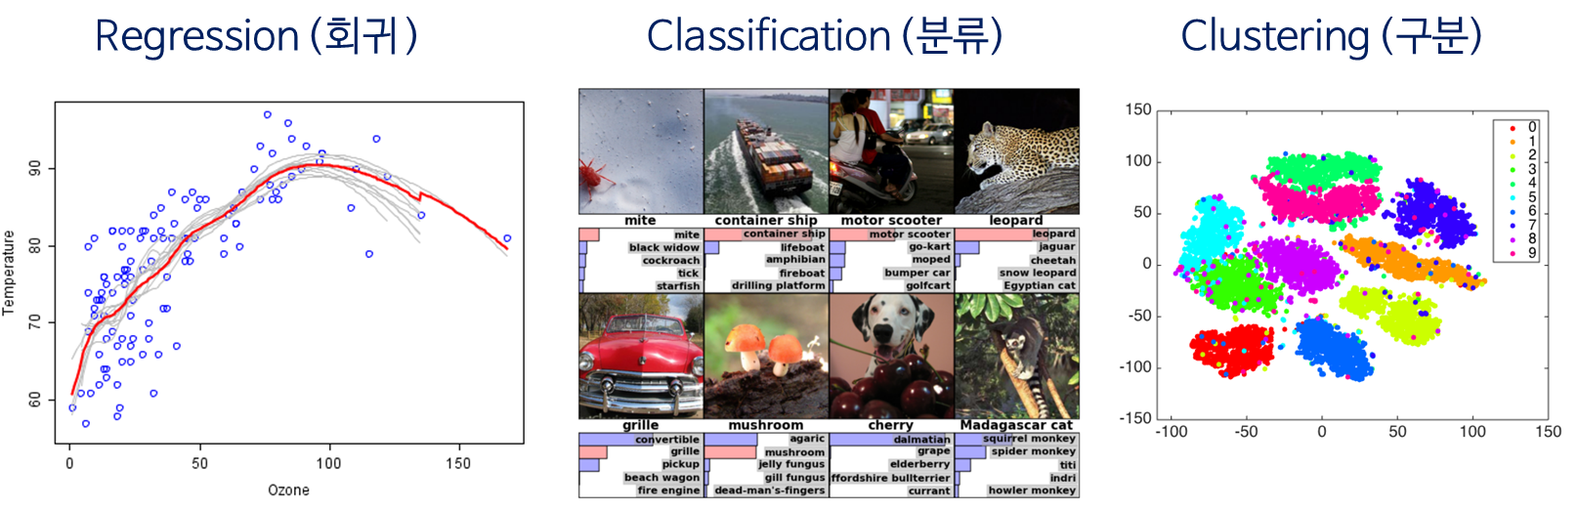
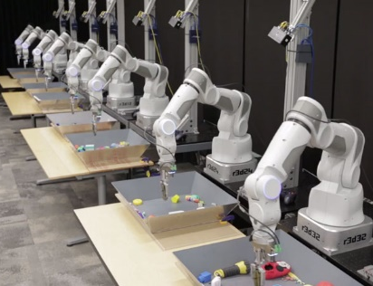
학습 방법의 분류
딥러닝 / 프레임워크 소개
- ‘Feature(입력값)/Label(결과)’ 데이터로 학습
- 결과를 예측하는데 활용
- 상업적 활용 중인 딥러닝은 99% 지도학습!
지도 학습
Supervised Learning
- 지연된 Reward로 학습
- Action을 의사결정하는 로봇,
자율주행, 게임 등에 활용
- Feature(입력값)만으로 학습(No labels)
- 데이터의 Structure를 찾는데 활용
- 발전하면 ‘진정한’ 인공지능
비지도 학습(자율 학습)
Unsupervised Learning
강화 학습
Reinforcement Learning

Slide 24
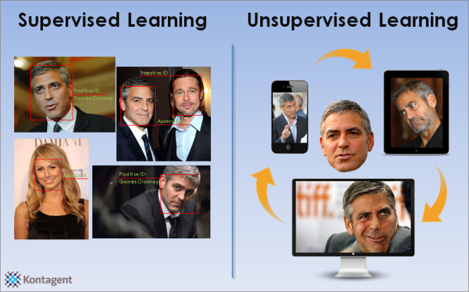
Supervised Learning vs Unsupervised Learning
딥러닝 / 프레임워크 소개

Slide 25
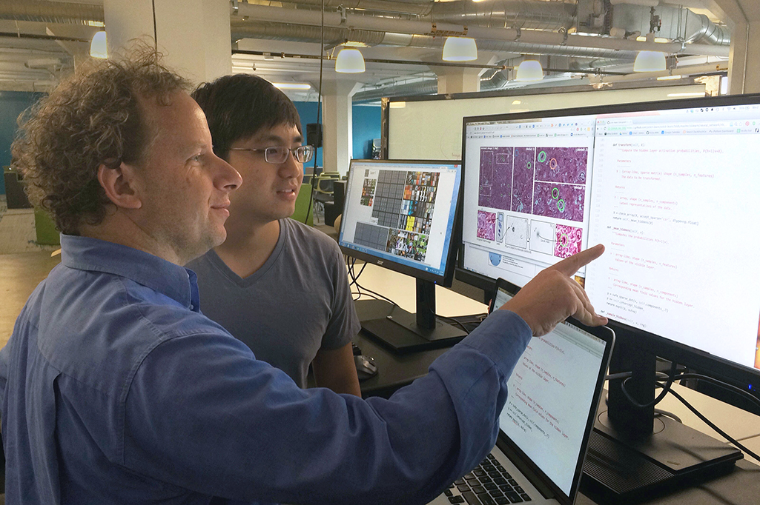
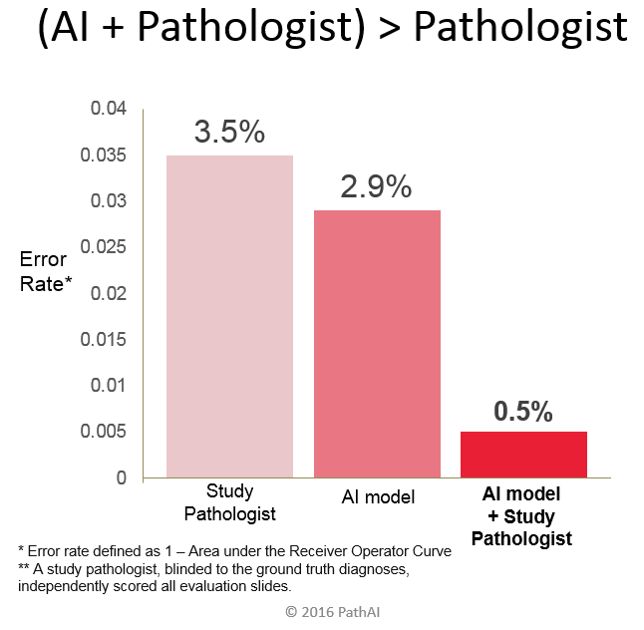
사례#1 IBM의 암 진단
딥러닝 / 프레임워크 소개
병리학자

Slide 26
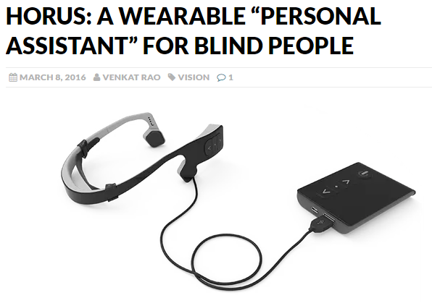
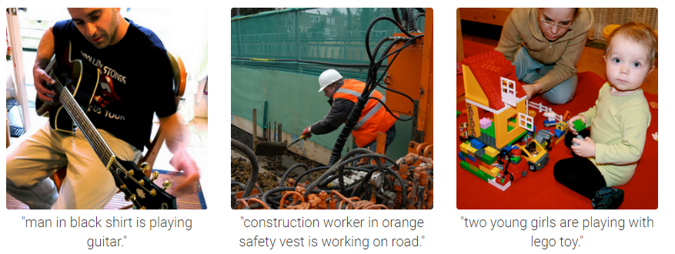
사례#2 이미지 설명 자동생성 (Image Captioning)
딥러닝 / 프레임워크 소개
http://cs.stanford.edu/people/karpathy/deepimagesent/
https://youtu.be/CPE6nKnhR8E
https://youtu.be/9TEJC5fXnu8

Slide 27
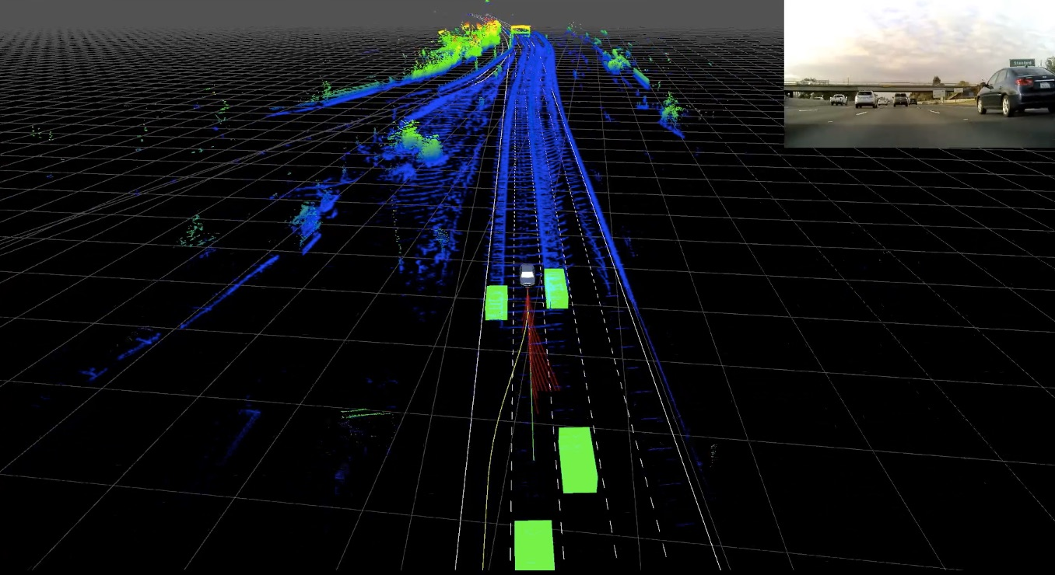
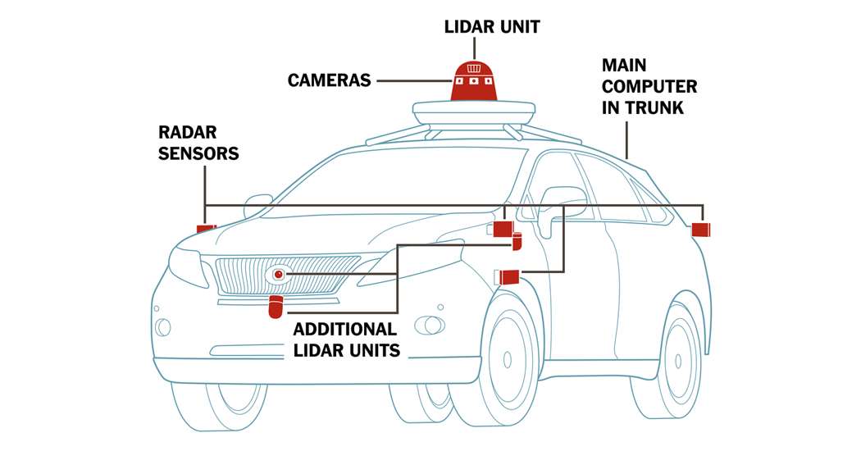
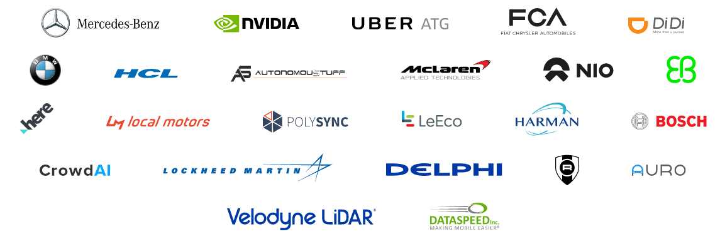
사례#3 자율주행 자동차 (Self-driving Car)
딥러닝 / 프레임워크 소개

Slide 28
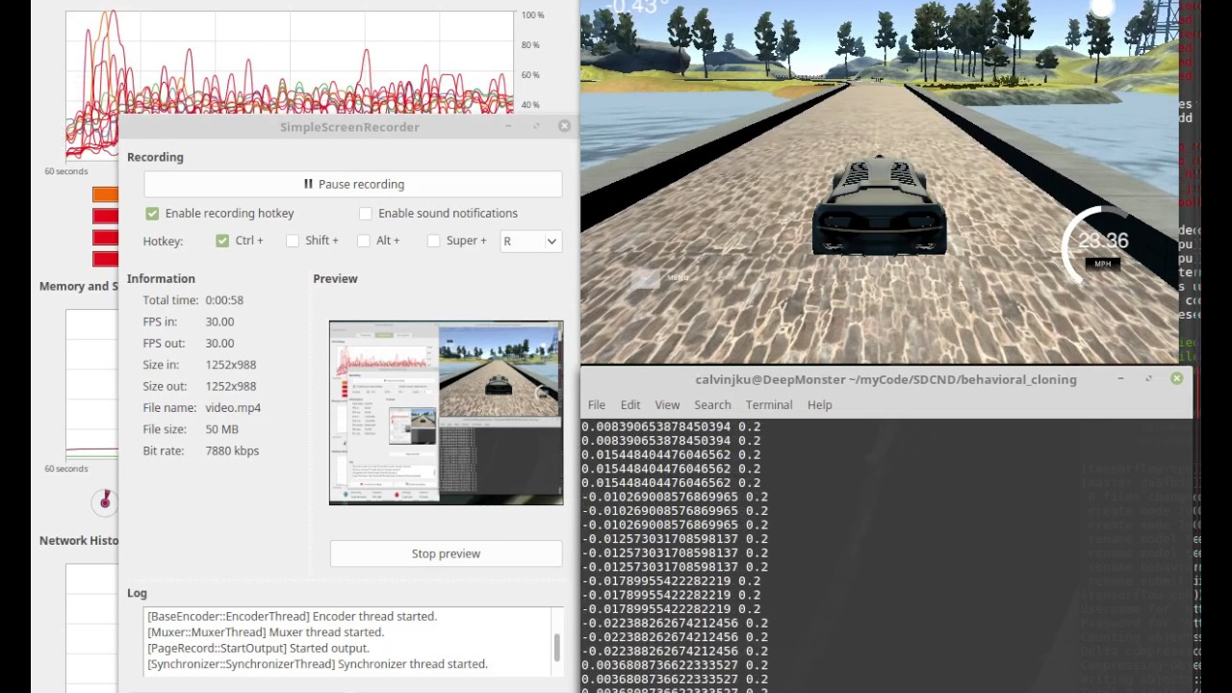
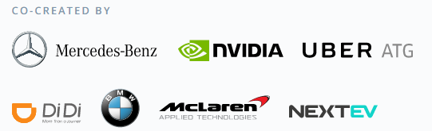
(참고)Self-driving Car Engineer 교육
딥러닝 / 프레임워크 소개
Udacity Self-driving Car Engineer Nano Degree
https://www.udacity.com/course/self-driving-car-engineer-nanodegree--nd013
3학기 과정, 학기당 $800
Training Simulator
https://github.com/udacity/self-driving-car-sim

Slide 29
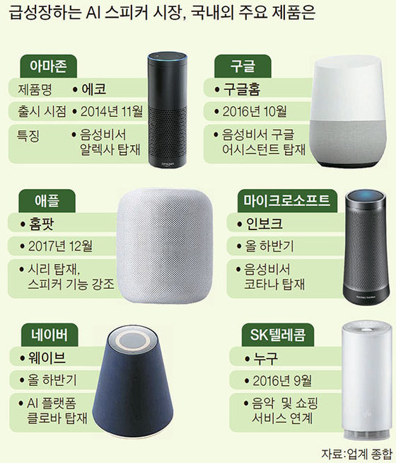
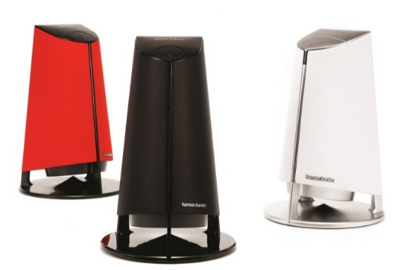

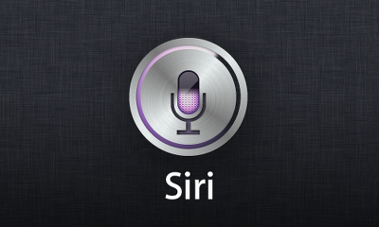
사례 #4 음성 비서
http://mnews.joins.com/article/21646227#home

Slide 30
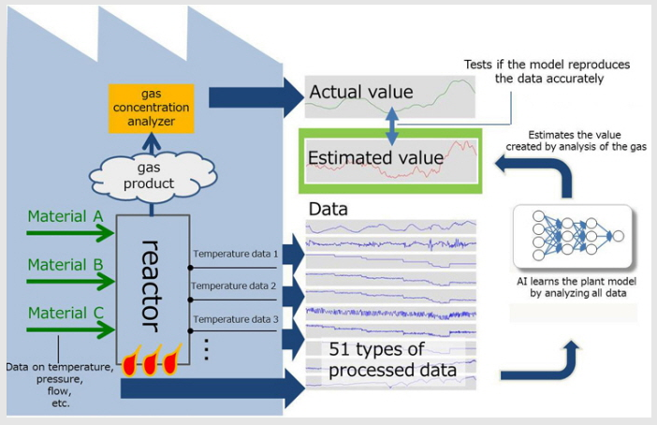
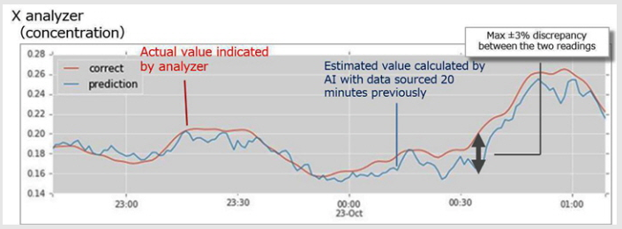
사례 #5 품질 예측 – 일본 NTT-미쓰이화학 사례
화학 플랜트의 가스 생산 품질 예측
- NTT컴의 코레보(corevo™) 기반
- Input: 온도, 압력 등 51가지
- Output: 가스 농도(20분전 예측)
- 정확도: ±3% 이내
- 제품 품질 이상 조기 발견 및 예방
- 센서/측정기구 오류 탐지 가능
http://www.seminartoday.net/news/articleView.html?idxno=5832

Slide 31
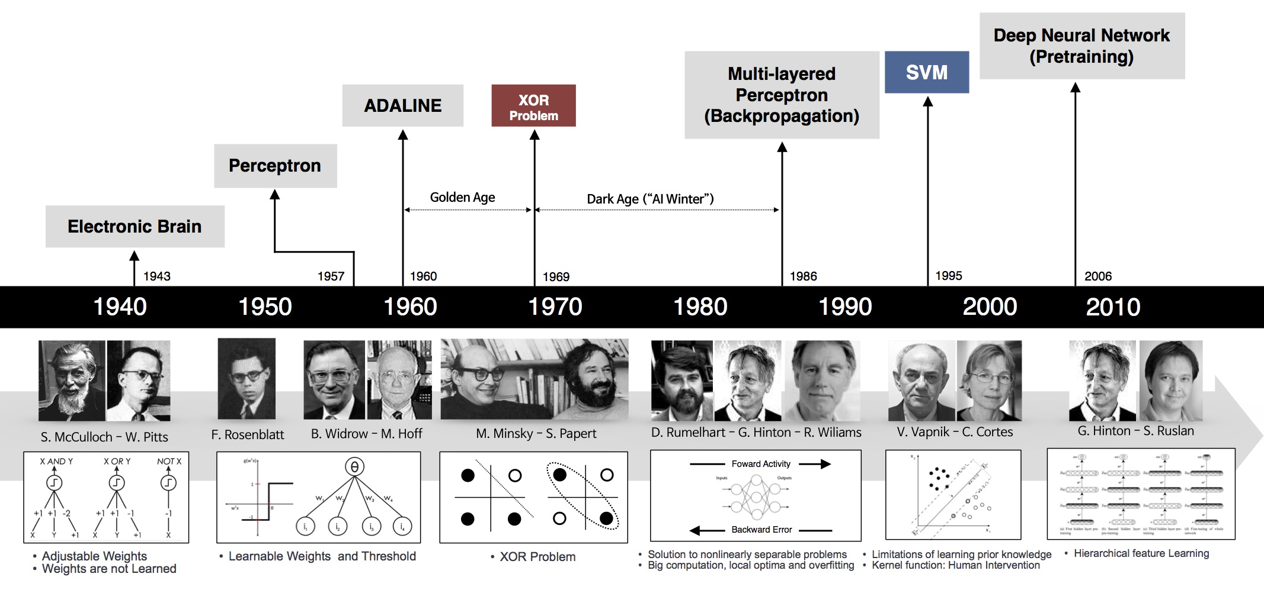
인공신경망(딥러닝)의 역사
딥러닝 / 프레임워크 소개
더 알기 원하시면? https://brunch.co.kr/@kakao-it/51

Slide 32
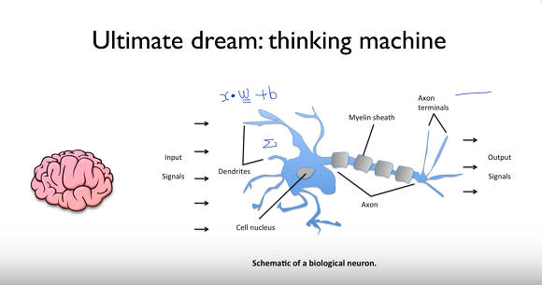

Deep Learning(Neural Network)
Notes:
활성화 함수 사용시 1 아니면 0 -> 다음 신호로

Slide 33

인공신경망(딥러닝)의 역사
딥러닝 / 프레임워크 소개
NN - AND / OR GATE (Single Perceptron)
Notes:
AND GATE 와 OR GATE 를 잘 조합하면 다양한 기기를 만들 수 있었다.

Slide 34

인공신경망(딥러닝)의 역사
딥러닝 / 프레임워크 소개
NN – XOR Problem
Notes:
XOR 는 Linear Regression 으로 적용시 어떻게 해도 확률이 50%이상 늘어나지 않는다.

Slide 35

인공신경망(딥러닝)의 역사
딥러닝 / 프레임워크 소개
NN – XOR Problem
Notes:
두 번 학습하면 XOR 문제를 풀 수 있다.
문제는 풀 수 있지만 학습을 시킬 수 없다. (In/Out 의 처리가 너무 복잡하다.)
30년 정체…

Slide 36

인공신경망(딥러닝)의 역사
딥러닝 / 프레임워크 소개
NN – Backpropagation
Notes:
오차 역전파
일단 결과를 보고 이게 만약 에러면 뒤로 보내서 거꾸로 학습시키자.

Slide 37

인공신경망(딥러닝)의 역사
딥러닝 / 프레임워크 소개
NN – Backpropagation Problem
Notes:
레이어가 너무 복잡하게 쌓여 있어 뒤로 가다가 어느순간 신호가 약해진다.
Sigmoid 0 ~ 1값 = 0.03002, 0.20020, 0.1010200

Slide 38

인공신경망(딥러닝)의 역사
딥러닝 / 프레임워크 소개
NN – Backpropagation Problem
Notes:
W 에 대한 초기값을 잘 주면 해결할 수 있다. Hinton

Slide 39

딥러닝 4대천왕
딥러닝 / 프레임워크 소개
Geoffrey Hinton
토론토대학/Google
Yoshua Bengio
몬트리올대/IBM,구글
Andrew Y. Ng
스탠포트대학/Drive.ai
Yann LeCun
뉴욕대학/Facebook
’14 지능정보처리시스템학회(NIPS)
Notes:
DeepMind 멤버들도 Geoffrey Hinton 제자
Yann LeCun은 Geofrey Lab에서 박사후 과정
Andrew Ng의 담당교수는 Geoffrey 친구

Slide 40

글로벌 딥러닝을 주도하는 학자들 (by ICML, NIPS 상위 피인용 횟수)
Michigan
NYU/GRU개발
공동작업 관계도: https://brunch.co.kr/@kakao-it/63

Slide 41



글로벌 딥러닝을 주도하는 학자들 (by ICML, NIPS 상위 피인용 횟수)

Slide 42


딥러닝 Booming의 시작 since 2012
딥러닝 / 프레임워크 소개
2012년 ImageNet(이미지 분류) 국제대회에서
Khrizevsky, Hinton 팀이 최초로 딥러닝 적용
기존 알고리즘(CV)과 10% 이상 성능 차이로 우승!
또한 GPU를 처음으로 사용한 사례
AlexNet

Slide 43




학문적 관심/기업펀딩 급증. 글로벌 기업의 M&A 전쟁 시작
딥러닝 / 프레임워크 소개
2012
A.I. Startup M&A Activities
2012

Slide 44




Google Trend – 국내외 관심도 비교
딥러닝 / 프레임워크 소개
글로벌
2012년
2016년 3월
국내
4년의 격차

Slide 45

DL분야에서도 뜨고 있는 중국

Slide 46




딥러닝 PJT 3요소
딥러닝 / 프레임워크 소개
하드웨어 인프라
학습 데이터
Deep
Learning
전문인력

Slide 47




DeepMind
딥러닝 / 프레임워크 소개
데미스 하사비스
\ 700,000,000,000
Notes:
국내 시장에서는 2년 실무 경력만 있어도 전문가로 여겨짐

Slide 48
“양질의” Labeling된 데이터
딥러닝 / 프레임워크 소개
Deep Learning의 상업적 활용을 위해 Labeling된 데이터 필수. 데이터 보유 위해 많은 투자 필요.
이러한 문제 해결 위해 Semi-supervised Learning이나 Transfer Learning에 대한 연구 활발
* Semi-supervised Learning: 일부 데이터에만 Labeling 하여 학습시키는 방법
Transfer Learning: 유사한 대용량 데이터로 학습 후 정확한 소량의 데이터로 정확도 향상
대표적인 연구용 오픈 데이터셋
MNIST: 25x25 흑백 손글씨 숫자(by Yann Lecun)
CIFAR10 / CIFAR100: 32x32 카테고리 이미지
ImageNet: ILSVRC 경연용. 1000개 카테고리
MS COCO: 이미지 식별 및 Captioning용
Youtube-8M: 라벨링된 동영상 데이터
https://en.wikipedia.org/wiki/List_of_datasets_for_machine_learning_research
https://deeplearning4j.org/opendata
http://deeplearning.net/datasets/
https://www.kaggle.com/

Slide 49





자본력으로 해결되는 인프라
딥러닝 / 프레임워크 소개
GP-GPU
(General Purpose GPU)
TPU
(Tensor Processing Unit)
Google
TPU 2
nVidia P6000
딥러닝 전용 서버
Google Cloud에서만 동작
https://drive.google.com/file/d/0Bx4hafXDDq2EMzRNcy1vSUxtcEk/view

Slide 50

알파고 실물
딥러닝 / 프레임워크 소개

Slide 51

Processor Benchmark
딥러닝 / 프레임워크 소개

Slide 52


임베디드 ML 디바이스 (nVidia) – 주로 Prediction 서비스 용도
자율주행용 Drive PX2
로봇용 Jetson TX2 - $499

Slide 53
AI Drone by nVidia Jetson
https://www.youtube.com/watch?v=KT5VhixmA2g

Slide 54









오픈소스 Deep Learning Framework
딥러닝 / 프레임워크 소개
Framework는 Tensorflow와 같이 ‘프로그래밍’ 타입과 CNTK, Caffe와 같은 ‘Config 파일’ 타입으로 구분됨
CNN
RNN
CNN

Slide 55

Github 인기 비교
딥러닝 / 프레임워크 소개

Slide 56
Github 인기 비교
딥러닝 / 프레임워크 소개

Slide 57

Framework 비교
딥러닝 / 프레임워크 소개
몬트리올대학
Google
뉴욕대학
Facebook
AWS
intel
MS
더 자세한 내용:
https://www.slideshare.net/JunyiSong1/ss-75552936

Slide 58






Machine Learning as a Service (MLaaS)
딥러닝 / 프레임워크 소개
자체 데이터로 Training된 모델을 클라우드 API를 통해 서비스. 주로 건당 과금.

Slide 59

사례) Google Cloud Vision API

Slide 60

기회의 땅, 딥 러닝
딥러닝 / 프레임워크 소개

Slide 61
Q&A

